Slide 1
JULIO, AGOSTO, SETIEMBRE
REPORTE WEB

Slide 2
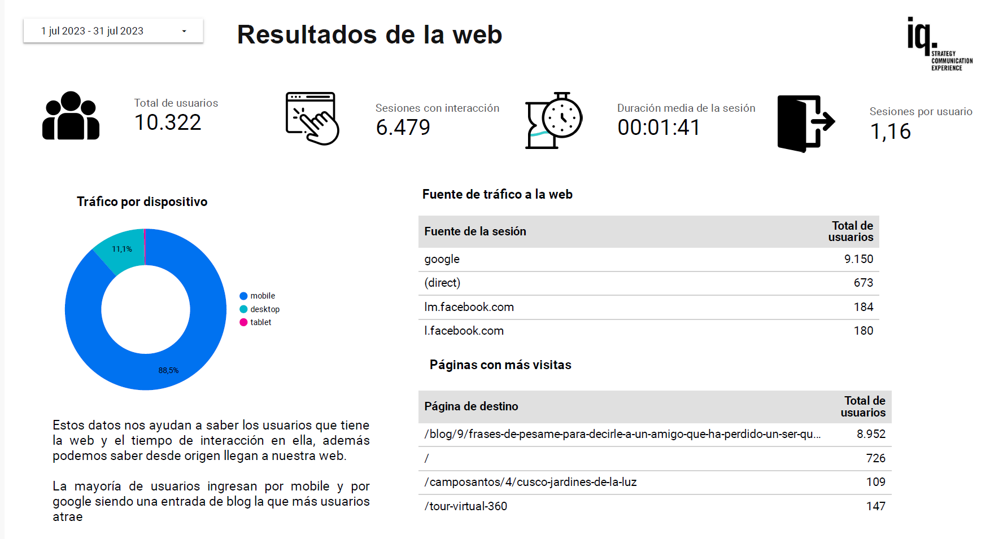
JULIO

Slide 3
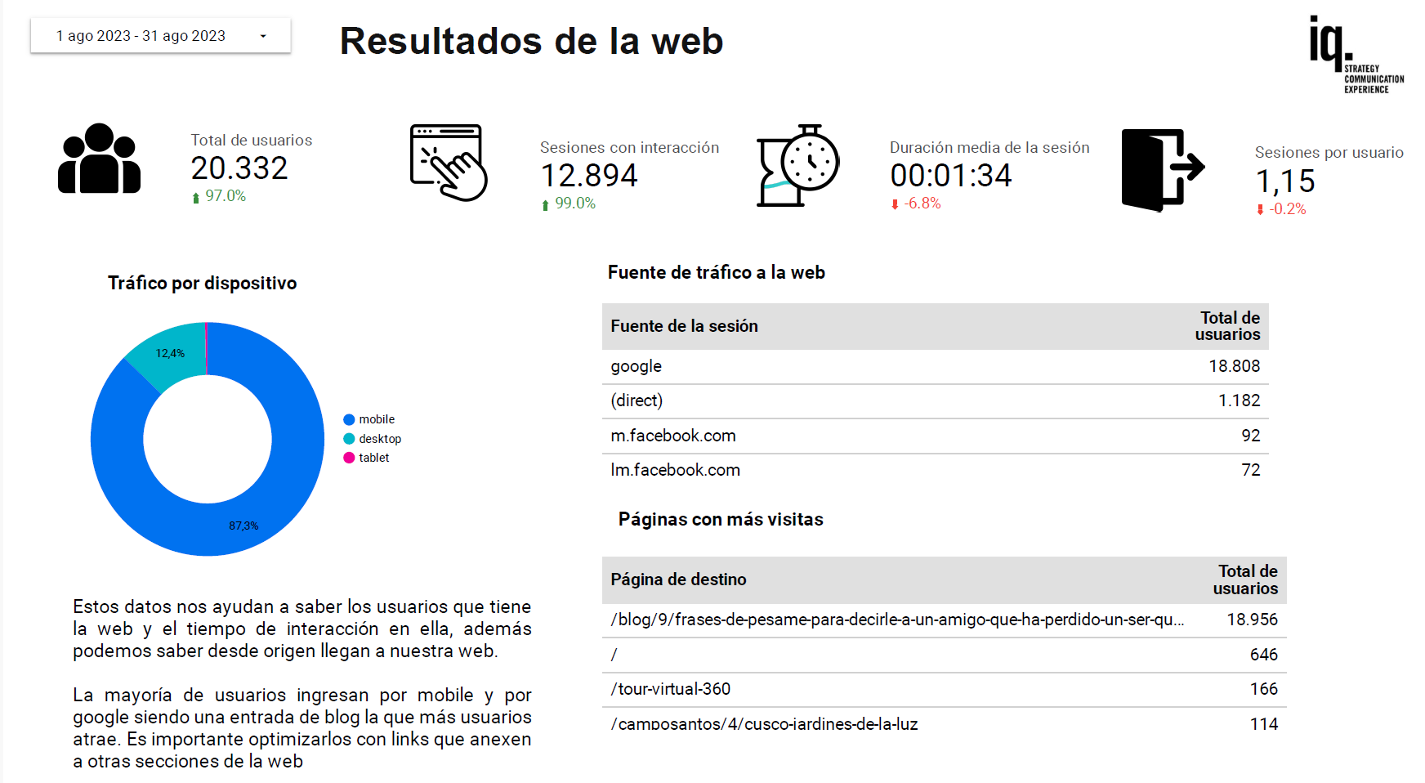
AGOSTO

Slide 4
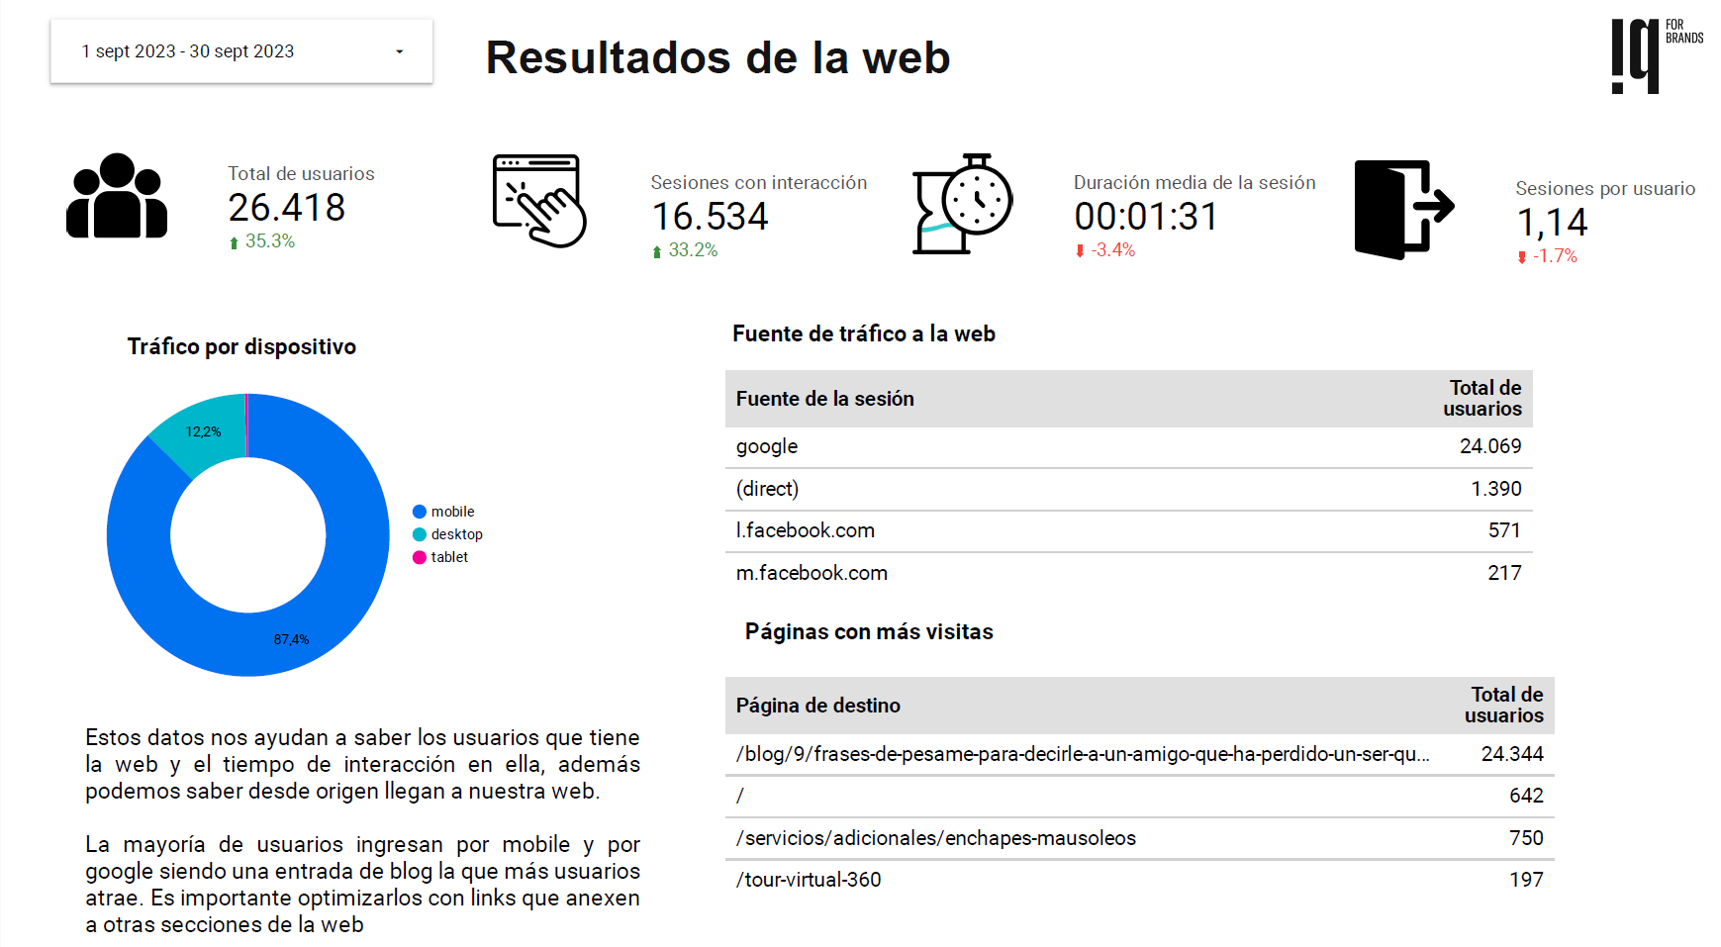
SETIEMBRE

